Slide 1
ELEKTRONİK ORTAMDA BELGE ONAYLARKEN
RASTLANAN KULLANIM HATALARI
VE
ÇÖZÜM ÖNERİLERİ
Destek için: nazanozturk@tim.org.tr yaydin@tim.org.tr

Slide 2
BU LİNKE GİRİNİZ http://istanbul.ebirlik.net/dolasim/app
TARAYICINIZ INTERNET EXPLORER OLMALI.
DOĞRUDAN E-BİRLİK’E GİRMEYİN
SATIN ALDIĞINIZ BELGELER TİM LOGOLU OLMALI.

Slide 3
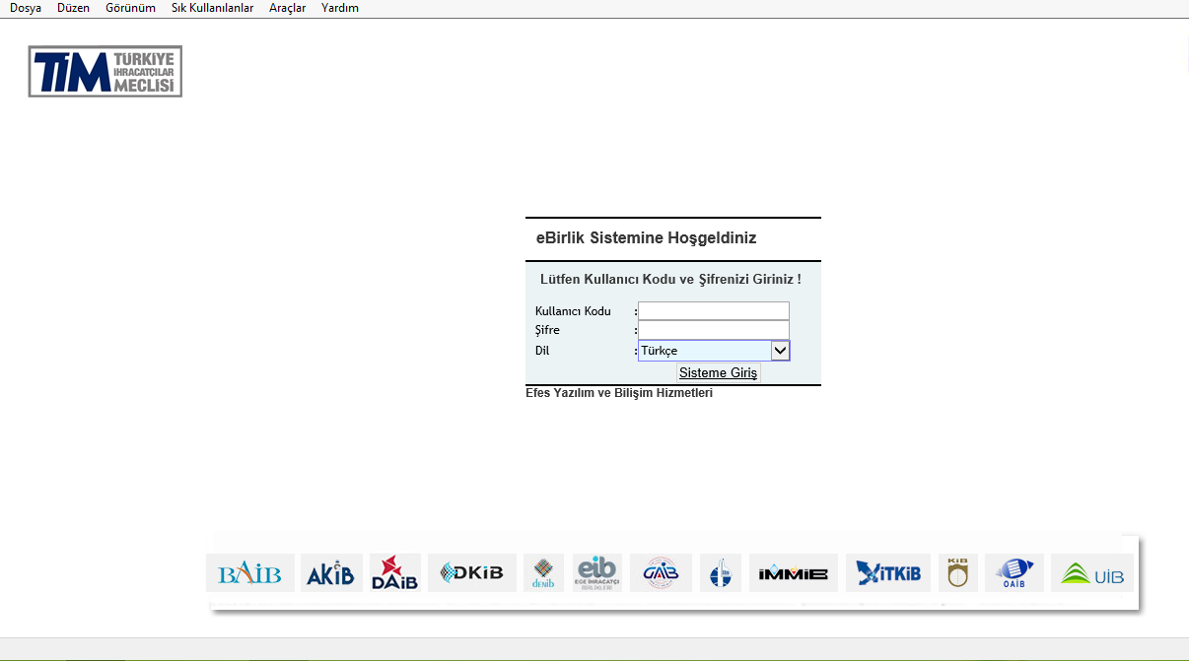

Slide 4
KULLANICI ADINIZ VE ŞİFRENİZ gümrük müşavirlerimiz için zaten var olan bilgilerdir.
Şimdiye kadar e-birlik şifresi almamış olanlar (ihracatçılar, gümrük müşavirleri) hangi İhracatçı Birliğine üye ise o Birlik Genel Sekreterliğince vergi numarası ya da T.C. kimlik numarası ile başvurup kullanıcı adı ve şifre alabilirler.

Slide 5
Sol taraftaki kriterlerden DOLAŞIM BELGELERİ seçilir.

Slide 6
DOLAŞIM BELGELERİ BUTONU TIKLANDIĞINDA
Dolaşım Belgeleri Ana Başlığı Altındaki En Son Satırdaki Kriter olan BELGE E-ONAY İŞLEMLERİ durumunu tıklayarak açabilirsiniz. (Aşağıdaki 7. slayt)

Slide 7
Sol taraftaki kriterlerden BELGE E-ONAY İŞLEMLERİ seçilir.

Slide 8
(BELGE SATIN ALINMAMIŞ İSE SAĞ TARAF BOŞTUR) SOL ÜSTTEN KRİTERLER SÜTUNUNDAN BELGE TÜRÜ SEÇİLMELİDİR

Slide 9
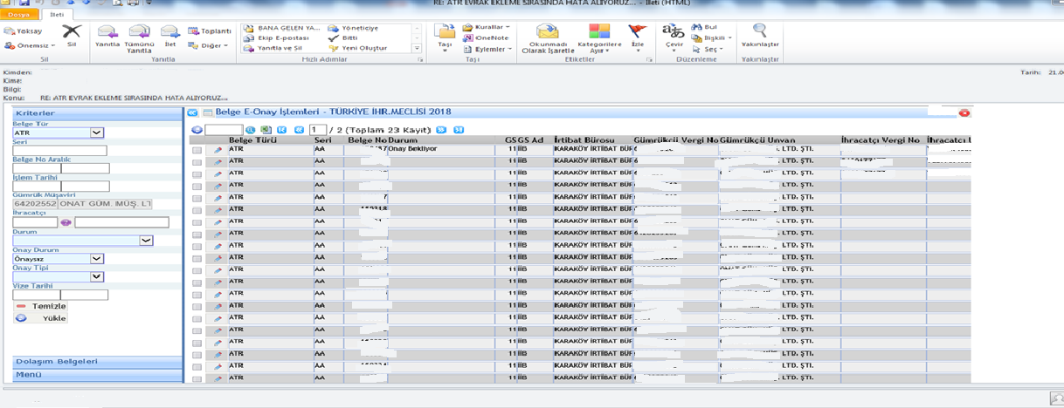
(BELGE SATIN ALINMIŞTIR.) SOL BAŞINDAKİ KALEM İLE DOLDURACAĞINIZ VE ELİNİZDE MEVCUT OLDUĞUNDAN EMİN OLDUĞUNUZ BELGEYİ SEÇİNİZ

Slide 10
Belge Gümrük Müşavirince kendi adına satın alındı ise soldan ayrıca İhracatçıyı seçmeyiniz. Soldan hem gümrükçü hem ihracatçı aynı anda seçilmez .

Slide 11
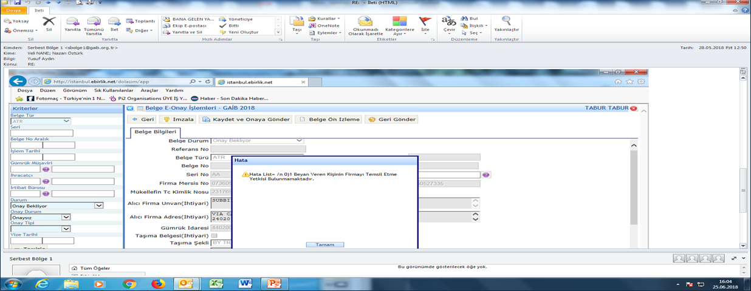
SEÇTİĞİNİZ BELGEYİ DOLDURURKEN GELEN İLK HATA

Slide 12
‘BEYAN VERENİN FİRMAYI TEMSİL ETME YETKİSİ YOKTUR’ YAZIYOR İSE
Belge doldurduğunuzda eğer yukarıdaki slayttaki hatayı verir ise demek ki e-imza sahibinin;
Gümrük sistemlerini kullanabilme yetkisi yoktur;
veya
Yetkisinin süresi bitmiştir.
Mükellefin TC Kimlik No. su hanesine de bu yetkili şahsın numarası yazılacaktır. Firmanın değil…

Slide 13
BELGE BOZUK, YIRTILDI, YA DA BİR HATANIZI FARK ETTİNİZSE ŞUNLARI YAPINIZ
Yapılan ATR yazıcıdan bozuk çıktı, ya da yırtıldı, ya da bilgiler yerli yerine oturmadı diyelim, ya da bir yerindeki hatanızı fark ettiniz. Ama Gümrük Beyannamesini yapmıştınız. O zaman ne yapacaksınız?
Şimdi yeni bir ATR dolduracaksınız.
Yeni dolduracağınız ATR ‘ yi Normal Onay olarak dolduracaksınız ve onaya göndereceksiniz.
Onay verilince ekranınıza Referans No. su gelecek. Bu numara Gümrük Bakanlığından gönderilmektedir.
Bu numara geldikten sonra yukarıdaki “ Belge No Değiştir” butonuna basacaksınız.
Açılan ekrandaki bilgileri doldurunca da “ Değiştir” butonuna basacaksınız.
İmzalama ekranı açılacak şifrenizle e-imzanızı atacaksınız.
İmzalama işlemini bitirince “Belge No Değişiklik Onay” butonuna basacaksınız.
Bu işlemi yapınca sayfamız Gümrük Bakanlığı ile haberleşmiş olacak ve onların (Bakanlığın) haberi olmuş olacak. Ayrıca,
”Yazdır” butonu aktif hale gelmiş olacak.
Yazdırma işlemi yaparken orada seçilecek olan iki seçenekten mutlaka PDF seçeneğini seçilecek. Diğer HTML seçeneğinde ise yazılar, mühürler derli toplu çıkamıyor.
Yazdırmadan önce ilk defa ATR yapanlara tavsiye edilir: ATR fotokopisini çekip önce fotokopiye yazdırın ki ne şekil oluşuyor görebilesiniz. Ya da ATR belgesinin beyaz sayfalarından birisini ilk önce yazdırın, nasılsa bu beyaz nüshaları artık siz /ihracatçı saklıyorsunuz. Dört beyaz sayfayı yazdırdıktan sonra renkli sayfayı yazdırın…

Slide 14
MERSİS NO
Mersis No. hanesi Gümrük Bakanlığının zorunlu kıldığı hanedir.
Şahıs firmalarında mersis no. alma zorunluğu olmadığı için şahsın TC Kimlik no. su yazılarak da devam edebilirsiniz.

Slide 15
BİRLİK PERSONELİ (Onaya Belge Gelmiş İse) BELGEYİ ONAY BEKLİYOR DURUMUNDA GÖRÜR
Birlik personeli kendisi ATR doldurmadığı için onun onaylamak için arayacağı belgelere ulaşacağı yer ‘ONAY BEKLİYOR’ durumundakilerdir. Sayfayı yenilemenize rağmen sağ taraf boş ise birlik personeli açısından onaya gönderilen belge yok demektir (aşağıdaki 16. slayttaki resim)…

Slide 16
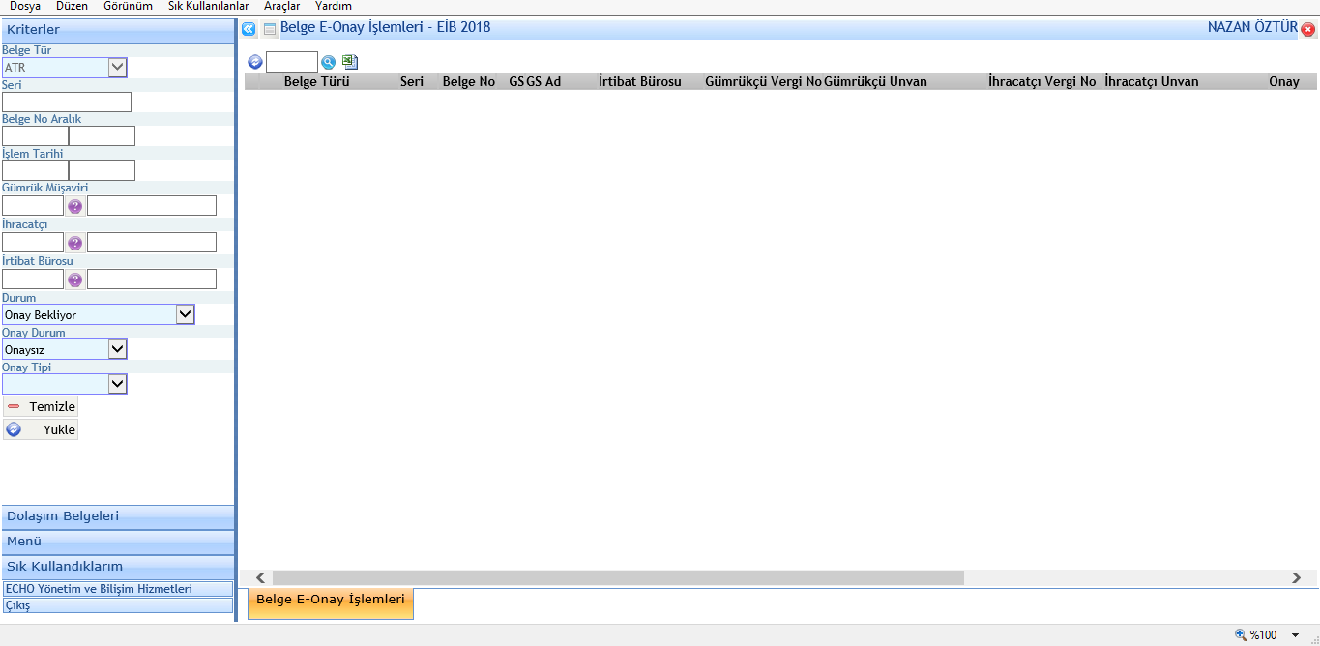

Slide 17
Yanlış Sisteme Girmeyin, Yanlış Tarayıcıdan Giriş Yapmayın
İnternet Explorer açılır ve şu linke girilir:
http://istanbul.e.birlik.net/dolasim/app
Oysa e-birlik’ e doğrudan girerseniz aşağıdaki hata alınır.
(Slayt 18)

Slide 18
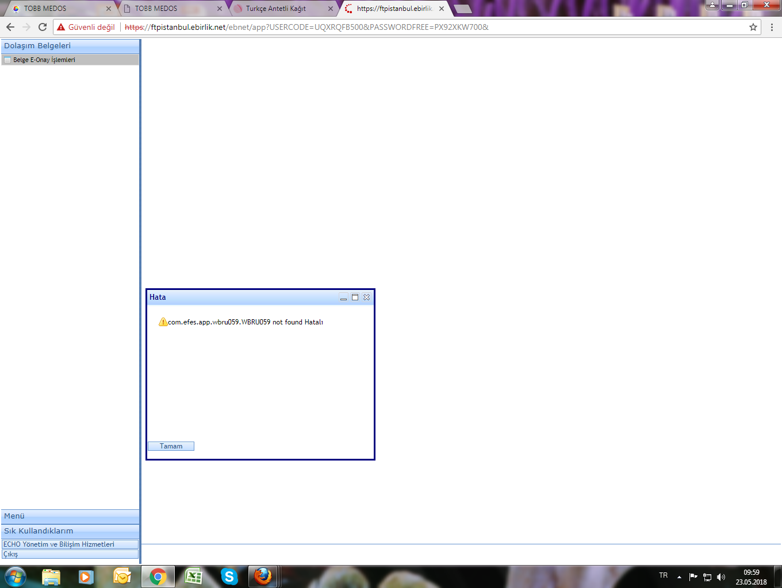

Slide 19
Yanlış Tarayıcı Kullanmayın
Linki İnternet Explorer tarayıcınız üzerinden kullanınız. Yukarıdaki (18. slayttaki) hatayı görünce yanlış tarayıcı kullandığınızı anlayınız.

Slide 20
EK BELGELERİ YÜKLERKEN DİKKAT EDİLECEK HUSUS
Fatura yüklerken dikkat edilecek bir husus alttaki (21. slaytta) yer alır. Burada çözüm için şöyle ilerleyiniz:
Fatura no alanını doldurmadan fatura eklemeye çalışmayınız.
Fatura no bilgisini önce girip faturayı sonra yükleyiniz.
Çoklu yüklemelerde küçülterek yükleyiniz.

Slide 21
EK BELGELERİ YÜKLERKEN DİKKAT EDİLECEK HUSUS

Slide 22
TASLAK İLE İŞİNİZ BİTİNCE
Önce İmzala,
Sonra İmzalı Belgeyi Kaydet
Onaya Gönder butonları üstten sırasıyla seçilerek ilerlenir.
Alttaki (23.slayttaki) hata kutucuğu bu sırayı doğru yapmadığınızı gösterecektir.
Böylece Taslak olarak doldurulmuş olan belge ‘Onaya Gönder’ dediğinizde onay personeli ekranına düşecektir.

Slide 23
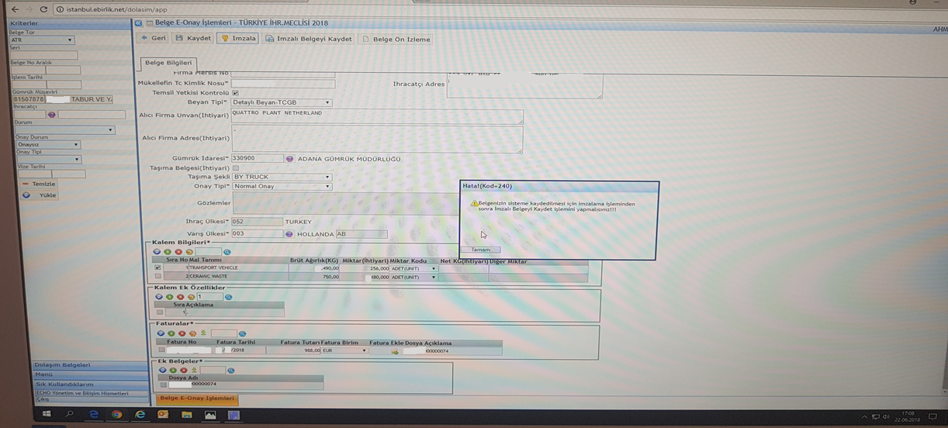

Slide 24
MÜKELLEFİN TC KİMLİK NO.SU ALANI ÖNEMLİDİR
Mükellef, bu belgeyi elektronik imzası ile dolduracak olan kişidir.
Bu kişi aynı zamanda gümrük sistemlerine de giriş yapabilecek olmalıdır.
O halde onun TC Kimlik No. su bu alana yazılmalıdır.

Slide 25
BELGE ÖN İZLEME BUTONU
Yalnızca izlemeniz içindir.
Prınt edilmez!
Prınt ettiğiniz anda Bakanlık ile bağlantınız kopacaktır.

Slide 26
JAVA AYARLARI
Java versiyon en düşük 8.171 seçilmelidir.
Java security ayarlarına http://istanbul.ebirlik.net adresi
eklenmelidir. İmza bilgisayara yüklenmiş ve makinede takılı olmalıdır. Bu ayarlar bilgi işlem personellerinizce yapılmalıdır.
Aşağıdaki (27 no. lu slayttaki) sarı renkli işaretlemeleri gerçekleştirin.
Java security eklendikten sonra Internet Explorer kapatılıp yeniden açılmalıdır.

Slide 28
ONAY PERSONELİ SİZE EKSİĞİNİZİ BİLDİRDİĞİNDE AÇILAN PENCEREDE MESAJ GÖNDERİR
Eksiğinizi tamamlayıp yine Onaya Gönderdiğinizde artık belgeniz ‘Onay Bekliyor’ statüsüne geçer. Onay personelinin ekranındadır
Onay verildiğinde ise Referans No. hanesinin Bakanlıktan gönderildiğini görebilirsiniz. Artık İhracatçı Birliği ile işiniz bitmiştir. Ancak her zaman destek için yanınızda olduğumuzu biliniz.
Takıldığınız noktada destek almak için hata ekranının resmini TİM’deki şu destek masalarına e-posta ile gönderin:
nazanozturk@tim.org.tr / yaydin@tim.org.tr

Slide 29
GÜMRÜK BEYANNAMESİ İLE BAĞLANTISI
Statünüz artık ‘Beyanname Aşamasında’ durumuna geçer. Bu referans no.yu kullanarak Gümrük Beyannamenizi alışık olduğunuz paket programlar üzerinden doldurabilirsiniz. Seçeceğiniz kod 0321 olmalı ve Referans no. yazılmalıdır.
Gümrük Beyannamesi dolduğunda Dolaşım Belgesi ekranında ‘Gümrük Vizesi İçin Gönder’ butonu aktif olur.
GB No ve Tescil Tarihi hanelerinin yazılıp yazılmadığını kontrol ediniz. Yazılmadı ise manuel yazın. Düzeltmesi olmadığı için GB numarasını ve Tescil Tarihini dikkatli girin.

Slide 30
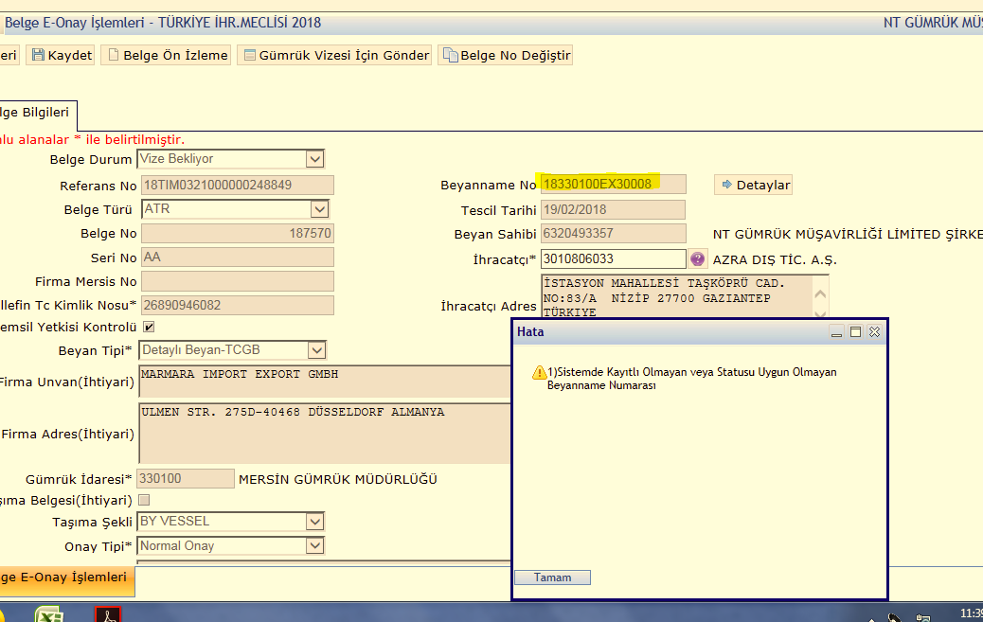
BEYANNAME NUMARASI YANLIŞ YAZILMAMALI ÇOK DİKKATLİ YAZIN ZİRA DÜZELTİLMEZ YENİ BELGE DOLDURMA DURUMUNA DÜŞERSİNİZ

Slide 31
BAKANLIKTAN GÖNDERİLEN HATA KODLARI
ATR Servis Hata Mesajları
ATR Belgesi Oluşturulması Aşamasındaki Hata Mesajları aşağıda 5 slayt halinde sıralanmıştır. Solda hata mesajı, sağda da ne anlam ifade ettiği yazılarak ilerlemektedir.
"İmzalı Veri Açma Hatası"+"-"+exc. Message: Gelen verinin ATR Bilgileri dönüştürülmesinde hata alınıyorsa hata mesajları ile birlikte döner.
“İmzalı Veri Bulunamadı Hatası”: Servis çağırımında imzalı veri eğer null veya boş ise bu hata döner.
“Kullanıcı ile Elektronik İmza Sertifikası Eşleşmemektedir”: Veri seti içerisindeki kullanıcı ile elektronik imza işlemini uygulayan sertifikanın TC Kimlik bilgisi eşleşmemesi durumunda bu hata döner.
"Beyan Veren Kişinin Firmayı Temsil Etme Yetkisi Bulunmamaktadır": İhracatçı vergi numarası ile belge düzenleyen kullanıcının TC kimlik numarasının YKTS sisteminde temsil etme yetkisi yok ise bu hata döner.
"Kurum Kodu Eşleşmemektedir": Kurum kodu referans tablosu dışında bir değer gelir ise bu hata döner.
./..

Slide 32
BAKANLIKTAN GÖNDERİLEN HATA KODLARI
Beyan Tipi Bulunamadı": Beyan Tipi referans tablosu dışında bir değer gelir ise bu hata döner.
"Taşıma Belgesi No alanına Tır Karne numarası girilmesi gerekli": Beyan Tipi “TIR” ise ve taşıma belgesi no alanı boş geçilirse bu hata döner.
"Beyan Edilen Karne Numarası Formatı Yanlış": Beyan Tipi “TIR” ise ve taşıma belgesi no alanına Tır Karne Numarası formatında giriş yapılmamış ise bu hata döner.
"Vergi Numarası Sistemde Kayıtlı Değil": İhracatçı Vergi Numarası BİLGE sisteminde kayıtlı değil ise bu hata döner, herhangi bir gümrük idaresinden kayıt işlemi yapılması gerekli.
"İhraç Ülke Kodu Eşleşmemektedir": İhraç Ülke Grup alanına referans tablosundaki ülke grubu veya BİLGE deki ülke kodu yazılmamış ise bu hata döner. ./..

Slide 33
BAKANLIKTAN GÖNDERİLEN HATA KODLARI
İhraç Ülke kodu ile Belge Kodu Eşleşmemektedir": Varış Ülke kodu ile ATR belgesinin gideceği ülke kodlarından biri ile eşleşmiyor ise bu hata döner.
"Sadece Sonradan Belgeler için Beyanname Numarası girilebilir": Eğer Beyanname no alanına veri girilmiş ise ve ikinci nüsha alanı 3. satır seçilmemiş ise bu hata döner.
Eğer İkinci Nüsha alanı sonradan seçilmişse: Beyanname Numarası veya Tescil Tarihi Boş veya Null olamaz": Beyanname Numarası ve Tescil tarihi boş veya null gönderilmiş ise bu hata döner.
" Beyanname Numarasına bağlı Tescil Gümrüğü farklı olamaz": Beyannamenin tescil gümrüğü ile belge için gönderilen gümrük idaresi farklı olamaz.
"Sistemde Kayıtlı Olmayan veya Statüsü Uygun Olmayan Beyanname Numarası": Belirtilen beyanname sistemde yer almamaktadır, yada statüsü uygun değildir.
"Beyanname Numarası Formatı yanlış ": Beyanname numarası formatı yanlış demektir.
./..

Slide 34
BAKANLIKTAN GÖNDERİLEN HATA KODLARI
"ETGB Beyannamesi Vergi Numarası veya Ülke eşleşmemektedir": Eğer Beyan Tipi ETGB ise beyan edilen ihraç ülkesi ve vergi numarası ile ETGB deki vergi numarası ve ülke kodu eşleşmediğinde bu hata döner.
"İkinci Nüsha Kodu Eşleşmemektedir": Beyan edilen İkinci Nüsha kodu ilgili referans tablosunda bulunmamaktadır.
"Beyan Tipi Boş olamaz": Beyan tipi alanı boş veya null olamaz.
"Belge Bulunamadı veya Durumu Uygun Değil": Referans numarası girilen belge ya sistemde bulunmadığını yada statüsünün uygun olmadığını gösterir.
"Bu Belge Daha önce Vize Edilmiştir": Belge daha önce vize edilmiş ise bu hata döner.
"Belge Bilgileri Eşleşmemektedir": Vize için gönderilen belgenin referans numarası, ihracatçı vergi numarası, belgeye ait guid veya kullanıcı bilgisi eşleşmemesi durumun da bu hata dönmektedir.
"Sistemde Kayıtlı Olmayan veya Statüsü Uygun Olmayan Beyanname Numarası": Eğer beyan tipi TCGB ise detaylı beyan değilse veya statüsü uygun değilse bu hata döner.
./..

Slide 35
BAKANLIKTAN GÖNDERİLEN HATA KODLARI
"Beyannamede " + Belge_referans_no + " Belgesinde Bu Referans Bulunmamaktadır": Belirtilen beyannamede belirtilen belge no ve referans no girilmemiş ise bu hata döner.
"İhracatçı Vergi Numarası Eşleşmedi": Belirtilen beyanname ile vize edilen ihracatçı vergi numarası eşleşmemesi durumunda bu hata döner.
"NCTS Beyannamesi bulunamadı veya statüsü uygun değil": Eğer Beyan tipi NCTS ise belirtilen NCTS beyannamesi sistemde bulunamadı veya statüsü uygun değilse bu hata döner.
"NCTS Beyannamesinde " + Belge_no + " Belgesi veya " + Belge_referans_no + " Referansı Bulunmamaktadır": NCTS beyannamesinde belirtilen belge no ve referans no yok ise bu hata döner.
"ETGB Beyannamesi bulunamadı veya statüsü uygun değil": Eğer Beyan tipi ETGB ise belirtilen ETGB beyannamesi sistemde bulunamadı veya statüsü uygun değilse bu hata döner.
"ETGB Beyannamesinde " + Belge_no + " Belgesi veya " + Belge_referans_no + " Referansı bulunmamaktadır’ t ETGB beyannamesinde belirtilen belge no ve referans no yok ise bu hata döner.

Slide 36
İKİNCİ BÖLÜM
EUR.1 VE EUR-MED İÇİN
RASTLANABİLECEK HATALAR

Slide 37
EUR.1/EUR-MED ÜZERİNDEKİ ÖNEMLİ HUSUSLAR
Aşağıdaki slaytta Tercihli Ülke Grupları seçilmesi zorunlu hanedir ve Bakanlık ısrarı ile zorunlu kılınmıştır. Belgeye hiçbir şekilde yazısı çıkmamaktadır. Eşyanız, Filistin, Gürcistan, Şili, v.s. ülkelere de gitse bu Tercihli ülke gruplarından olmayan ülkeler için de Avrupa Birliğini seçin ‘kurtulun’ zira belge üzerine geçen bir husus değildir…
Belgenin 10. sütunundaki Fatura Tarih Sayısı sütununu boş bırakmak istemezseniz Kalem Bilgilerinin hemen üstündeki 10 Fatura Bilgileri kutucuğunu işaretleyip fatura tarih sayınızın belgeye yazılmasını ya da
boş kalmasını isterseniz kutucuğu işaretlemeden geçin.
Tarım Ürünü için AB’ ye EUR dolduruyor iseniz Tarım Ürünü mü? kutucuğunu seçin ve bu defa Tercihli Ürün Gruplarından da EU satırını seçin.

Slide 38
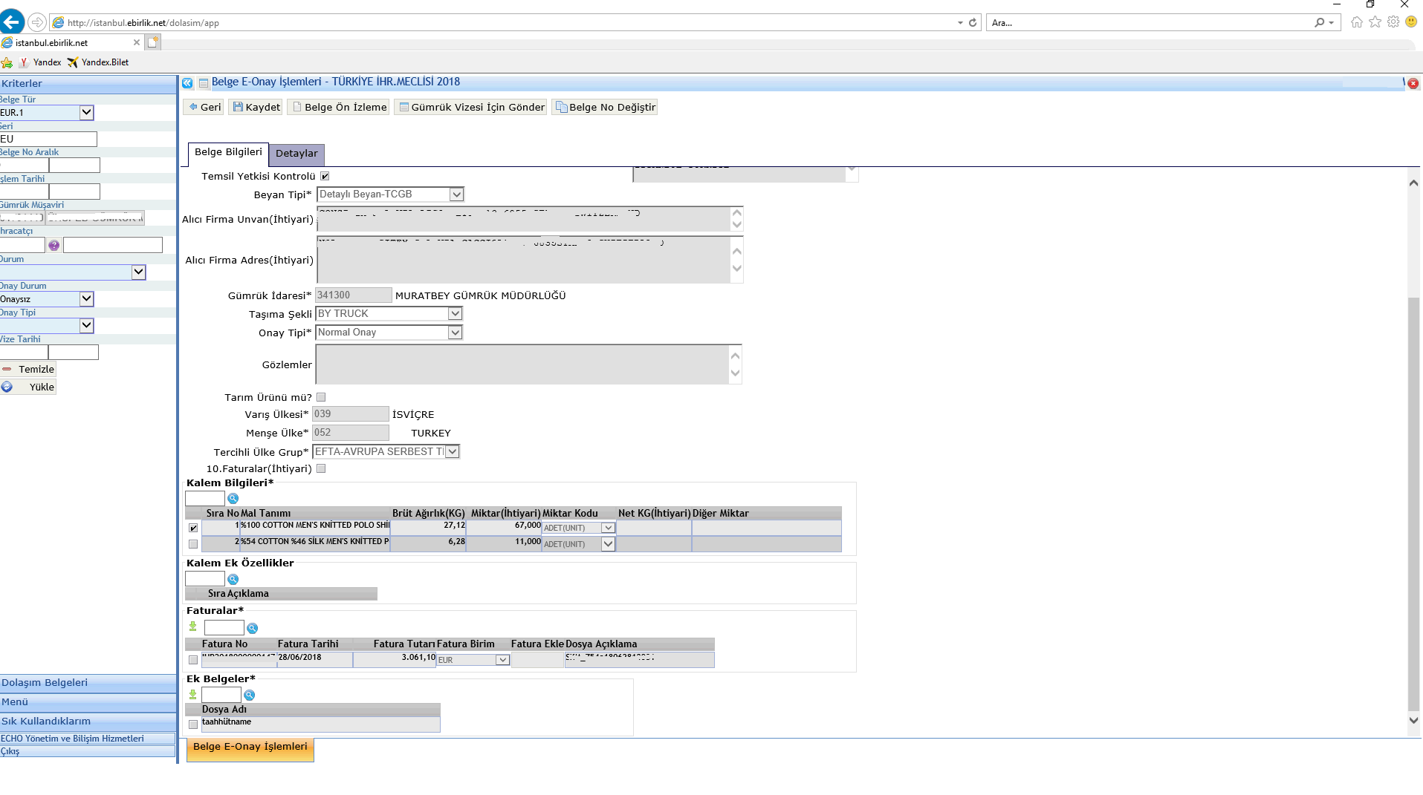
EUR.1/EUR-MED ÜZERİNDEKİ ÖNEMLİ HUSUSLAR

Slide 39
EUR.1 VE EUR-MED DOLDURURKEN RASTLANAN ÖNEMLİ HUSUSLAR
EUR.1 VE EUR-MED doldururken Menşe Ülke en önemli noktadır. Burada Menşe Ülke/Ülkeleri seçerken üç işlemin sırasıyla yapılması gerekir. Aşağıdaki (40.slaytta) sırası ile gösterilmiştir. Varış Ülkesini seçtikten sonra Menşe Ülkeyi seçiniz.
Birden fazla Menşe Ülkenin varlığında 2. işlemdeki açılan penceredeki ülkeleri tik atarak tek tek seçin.
3. işlemdeki mavi tik işareti ile de satıra yazılmalarını sağlayın.

Slide 40
EUR.1 DOLAŞIM BELGELERİNDE MENŞE ÜLKE/ÜLKELER SEÇME İŞLEM BASAMAKLARI

Slide 41
EUR.1 VE EUR-MED DOLDURURKEN RASTLANAN ÖNEMLİ HUSUSLAR
EUR VE EUR-MED belgelerinin 10 no. lu sütunu ihtiyaridir. Eğer ithalatçınız yazılmasını talep ediyor ise yazacaksınız yoksa yazmayacaksınız. Belgenin 10. sütunundaki Fatura Tarih Sayısı sütununu boş bırakmak istemezseniz Kalem Bilgilerinin hemen üstündeki 10 Fatura Bilgileri kutucuğunu işaretleyip fatura tarih sayınızın belgeye yazılmasını tercih edebilirsiniz. Ya da boş kalmasını isterseniz bu kutucuğu işaretlemeden ilerleyiniz.
YAZACAKSANIZ AŞAĞIDAKİ 42. SLAYTTAKİ GİBİ YAZMALISINIZ.

Slide 42
EUR.1 VE EUR-MED DOLDURURKEN RASTLANAN ÖNEMLİ HUSUSLAR

Slide 43
‘AKÇT ÜRÜNÜ’ Gönderiliyor ise Soruyu Seçin, Ülkeleri Seçin

Slide 44
TARIM ÜRÜNÜ GÖNDERİLİYOR İSE KUTUYU İŞARETLEYİN ÜLKELERİ SEÇİN
Aynı şekilde Tarım Ürünü gönderiliyor ise Tarım Ürünü mü? sorusunu seçin ve önce varış ülkesini sonra da menşe ülkeyi seçin.

Slide 45
ARTIK BELGEYİ YAZDIRABİLİRSİNİZ
Yazdır butonu ile peş peşe ekranlar gelecektir.
3. adım sonrasında üstten prınter logosunu seçin.
Baskı raporu penceresi ortada görünür. (Prınt Format)
Prınt Format üzerinde mutlaka PDF işaretlenmelidir; yoksa belgede yazılar dağılmış çıkabilmektedir.
Kılavuzdaki basıma ilişkin son sayfalardaki talimatları okuyarak basım yapın.

Slide 46
TEŞEKKÜRLER…………………..
Yeni belgeler sisteme eklendikçe ilaveler yapılacaktır. Destek masaları ile irtibata geçiniz. Her türlü takıldığınız
noktada çekinmeden arayın; hata resmini e-posta ile
gönderin; çözümsüz kalmayacaksınız. İhracatçımıza Destek için: nazanozturk@tim.org.tr ve
yaydin@tim.org.tr ile irtibata geçiniz.

